Slide 1
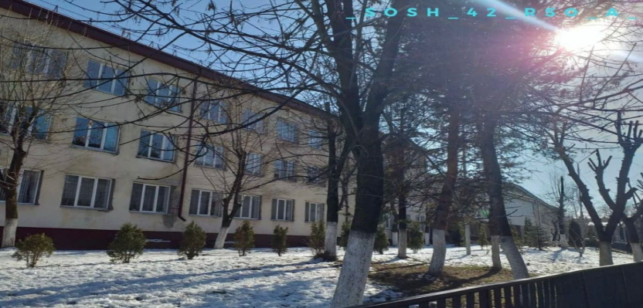
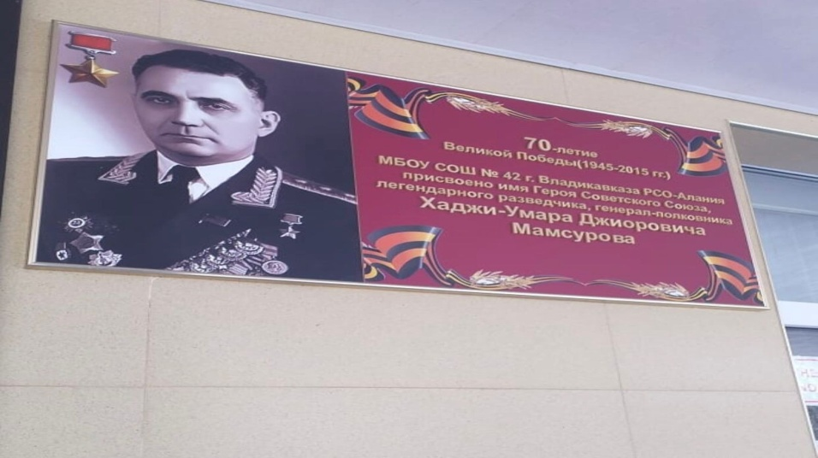
Курдиатджын сывœллœттимœ куыст
Мамсыраты Хаджумары номыл 42-œм скъолайы

Slide 2
«Алы адœймаджы дœр ис хур,
œрмœст ын рухс кœнынœн
бар раттын хъœуы»
Сократ

Slide 3
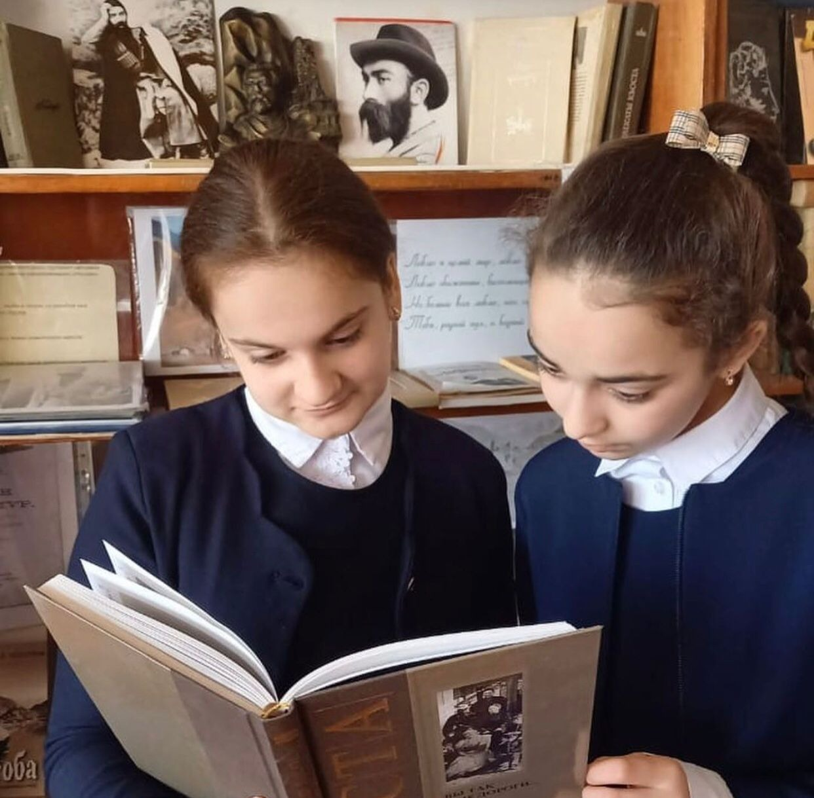

Slide 4
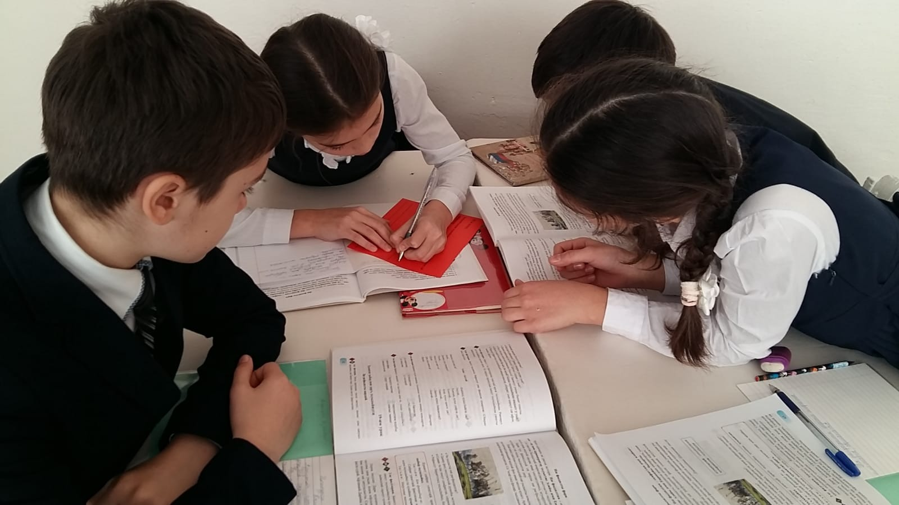

Slide 5
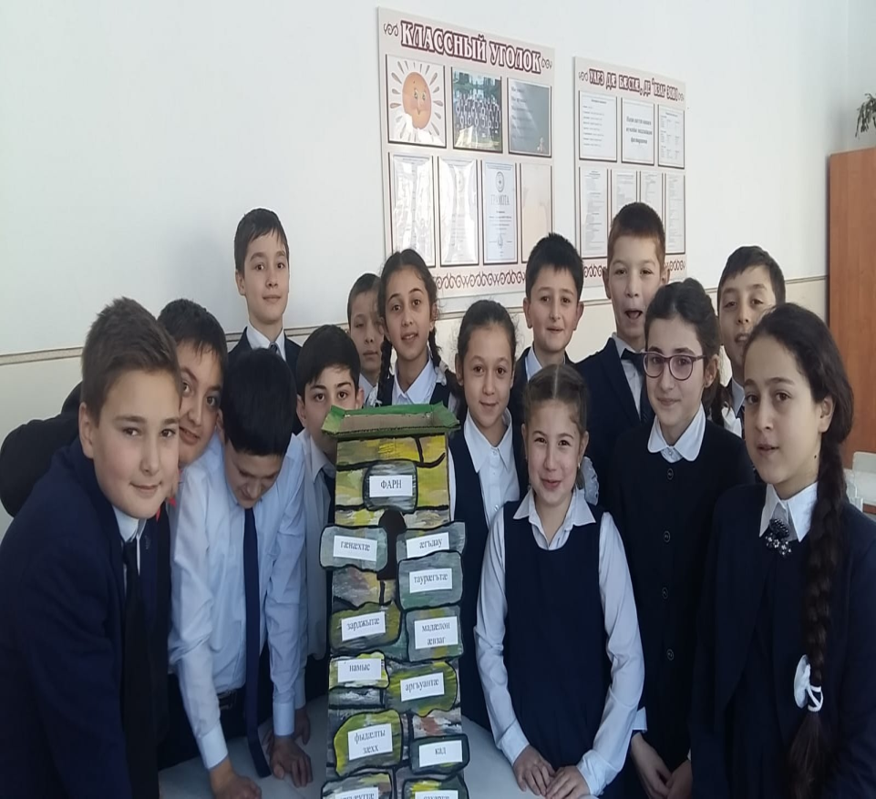
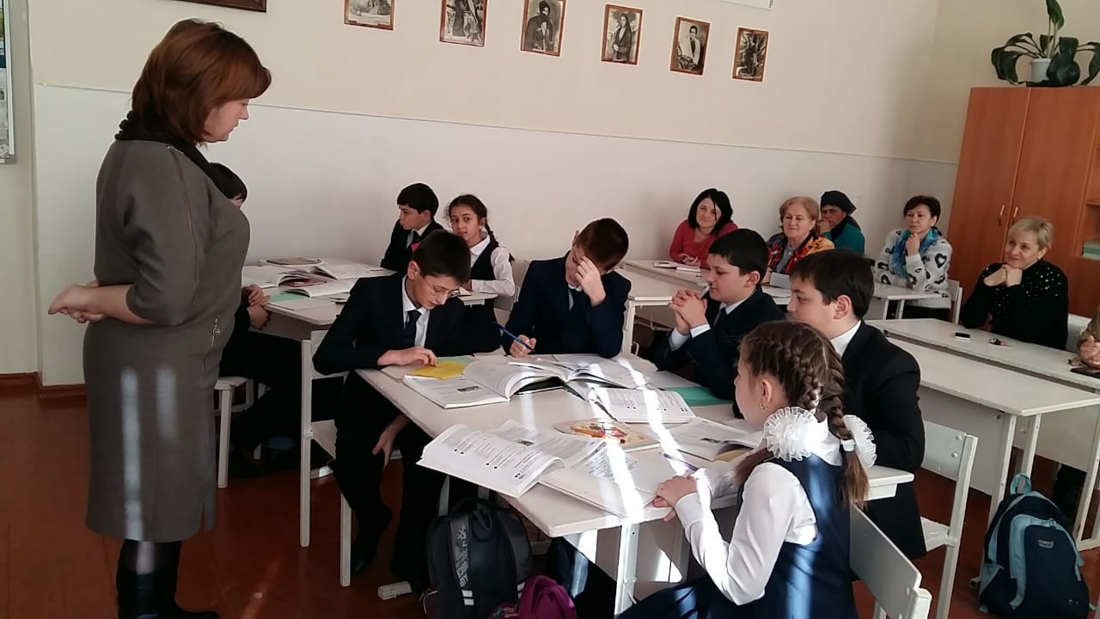
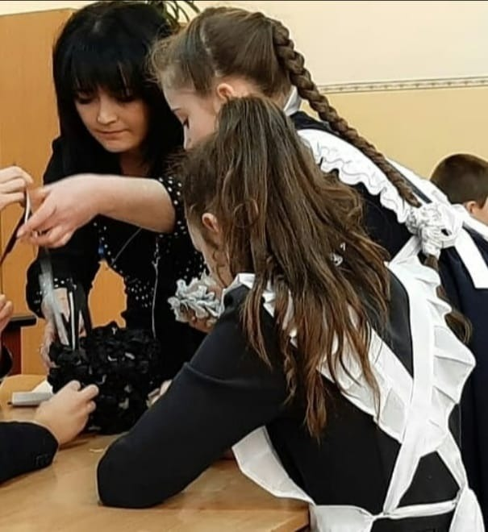
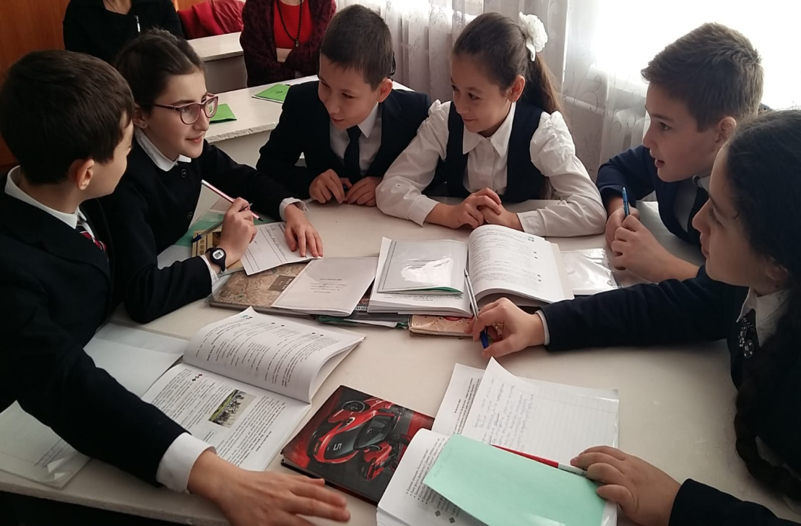

Slide 6
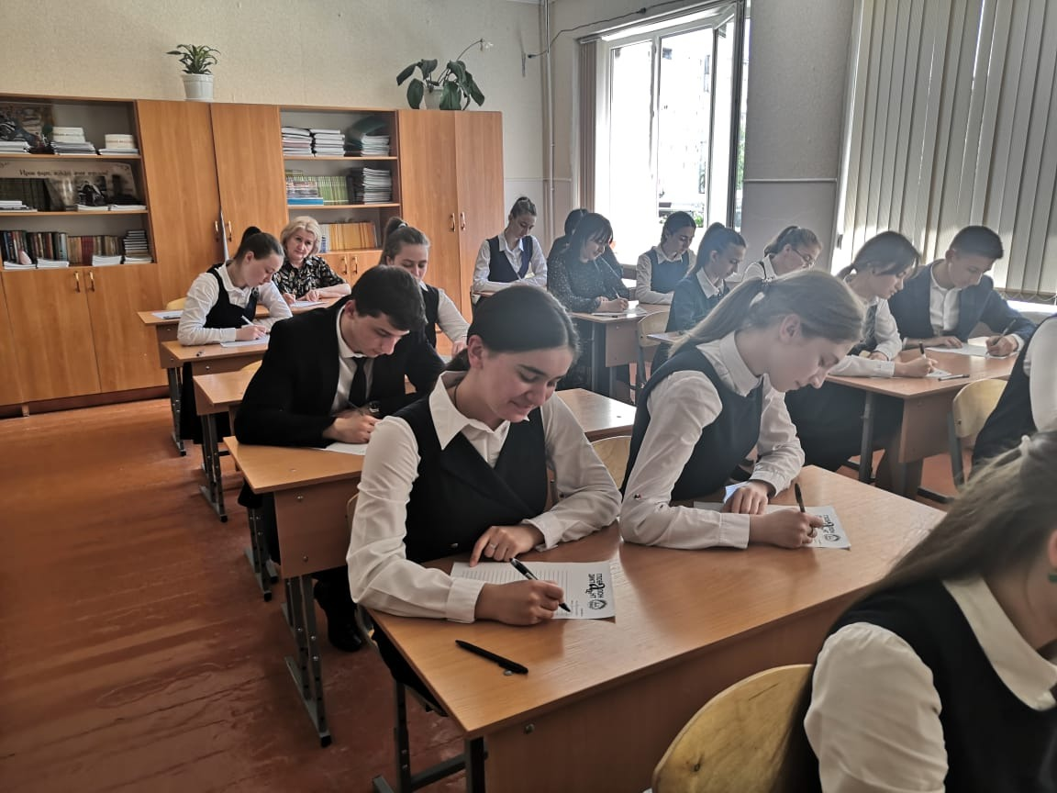

Slide 7
Курдиатджын сывæллæттимæ куысты хуызтæ:
Предметон къуырийы архайд
Предметон олимпиадœты архайд
Кружокты куыст
Проектон куыст
Наукон – иртасœн конференцитœ
Интеллектуалон конкурсытœ, викторинœтœ,
брейн-рингтœ
Алыхуызон равдыстытœ, конкурсытœ
œмœ фестивальты архайд.

Slide 8
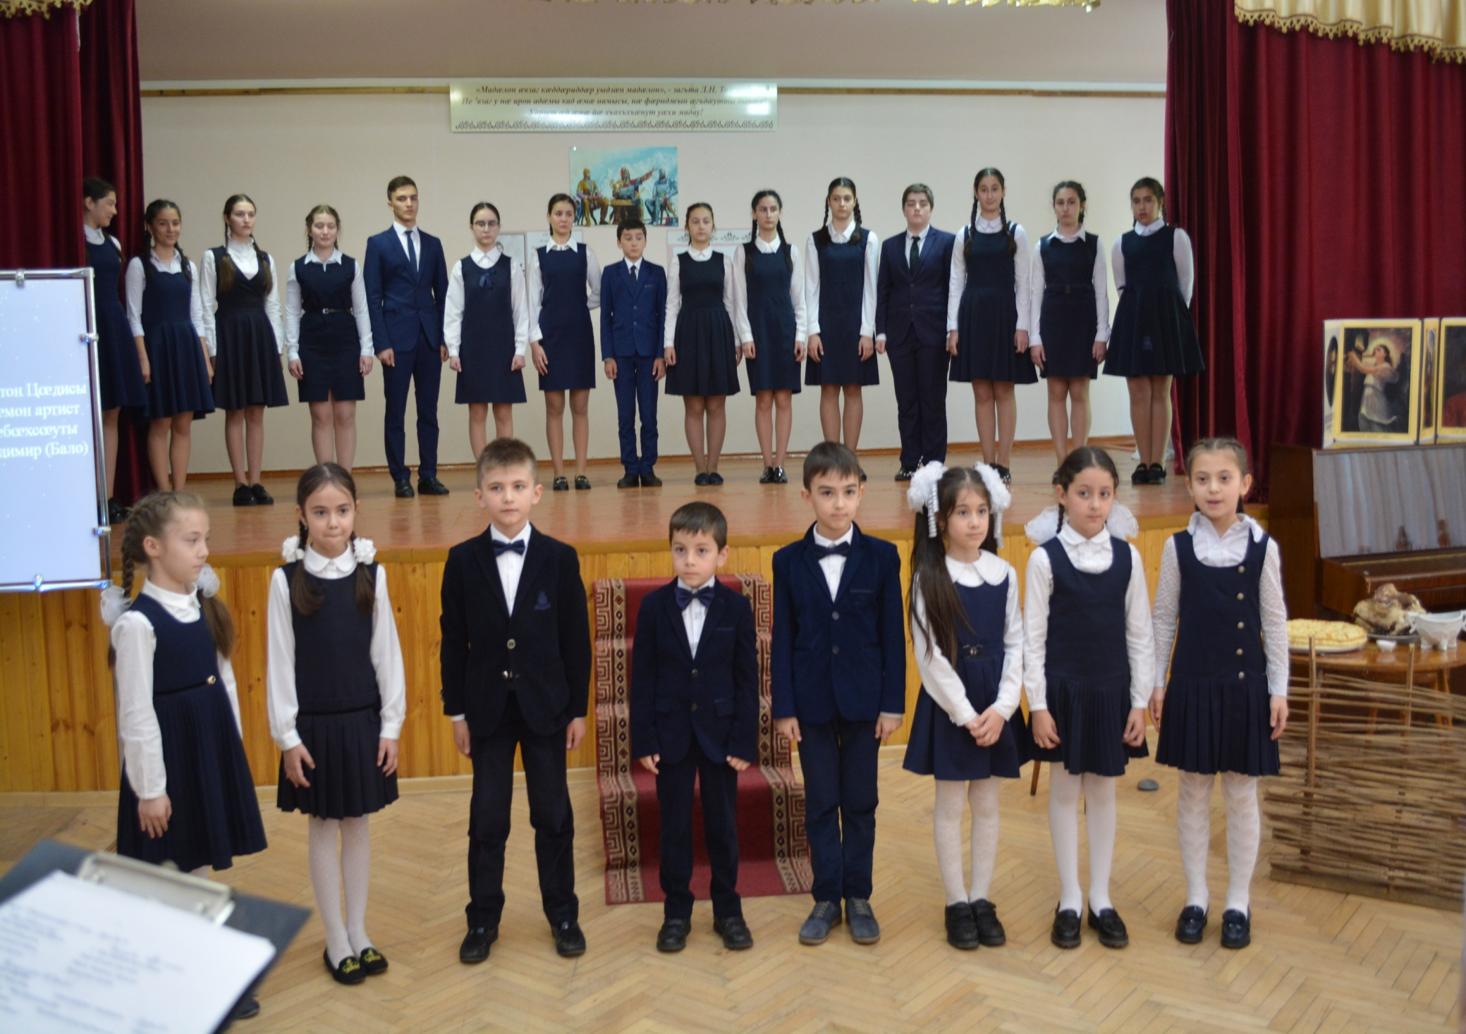

Slide 9
Регионалон олимпиадæйы муниципалон этапы уæлахиздзаутæ æмæ призертæ
2020 - 2021 ахуыры аз
Наименование образовательного учреждения | Ф.И.О. обучающегося | Класс | Наименование Всероссийских конференций, олимпиад, конкурсов в которых обучающийся стал победителем или призером | Статус участия (призер/победитель) | Ф.И.О. педагога подготовившего обучающегося
МБОУ СОШ №42 им. Х. Мамсурова | Гутиева Анастасия Олеговна | 7 | Муниципальный этап Всероссийской олимпиады школьников по родному (осетинскому) языку | Призёр | Хамикоева Жанна Асланбековна
МБОУ СОШ №42 им. Х. Мамсурова | Цебоев Сослан Владимирович | 8 | Муниципальный этап Всероссийской олимпиады школьников по родному (осетинскому) языку | Победитель | Хумарова Анжела Германовна
МБОУ СОШ №42 им. Х. Мамсурова | Джусоева Алина Таймуразовна | 9 | Муниципальный этап Всероссийской олимпиады школьников по родному (осетинскому) языку | Призёр | Гтоева Мадина Таймуразовна
МБОУ СОШ №42 им. Х. Мамсурова | АлбороваМадина Валерьевна | 7 | Муниципальный этап Всероссийской олимпиады школьников по родному (осетинскому) языку | Победитель | Качмазова Мадина Руслановна
МБОУ СОШ №42 им. Х. Мамсурова | Кочиева Стелла Годерзиевна | 7 | Муниципальный этап Всероссийской олимпиады школьников по родному (осетинскому) языку | Призёр | Тогоева Зинаида Ивановна

Slide 10
Регионалон олимпиадæйы муниципалон этапы уæлахиздзаутæ æмæ призертæ
2021 – 2022 ахуыры аз
Ф.И.О. обучающегося | Класс | Наименование Всероссийских конференций, олимпиад, конкурсов в которых обучающийся стал победителем или призером | Статус участия (призер/победитель) | Ф.И.О. педагога подготовившего обучающегося
Кокаева Камилла Рустамовна | 9 | Муниципальный этап Всероссийской олимпиады школьников по родному (осетинскому) языку | Победитель | Кубатиева Тамара Мкратбековна
Гурциева Элина Ивериевна | 9 | Муниципальный этап Всероссийской олимпиады школьников по родному (осетинскому) языку | Победитель | Кубатиева Тамара Мкратбековна
Андиева Камилла Артуровна | 9 | Муниципальный этап Всероссийской олимпиады школьников по родному (осетинскому) языку | Призер | Кубатиева Тамара Мкратбековна
Байматова Амина Витальевна | 10 | Муниципальный этап Всероссийской олимпиады школьников по родному (осетинскому) языку | Победитель | Дзапарова Альбина Михайловна
Зекеева Элина Заурбековна | 11 | Муниципальный этап Всероссийской олимпиады школьников по родному (осетинскому) языку | Победитель | Бзикова Регигна Тотразовна

Slide 11
Конкурсыты уæлахиздзаутæ æмæ призертæ
Школа, № | ФИО учащегося | класс | Наименование мероприятия | Статус | ФИО учителя
МБОУ СОШ №42 им. Х. Мамсурова | Ансамбль «Арвайдæн» | 9-11 | Республиканский конкурс «Амраны рухс-2021» | 2 место | Каргаева И.Э. , Кубатиева Т.М.
МБОУ СОШ №42 им. Х. Мамсурова | Бабочиев Аслан | 10 «В» | Республиканский конкурс чтецов среди детей школьного и дошкольного возраста, посвященный творчеству К.Л. Хетагурова | Победитель | Дарчиева Альбина Викторовна
МБОУ СОШ №42 им. Х. Мамсурова | Кцоева Тамила | 11 «А» | Муниципальный этап конкурса «Мастер осетинского художественного слова». | Победитель | Хумарова Анжела Германовна
МБОУ СОШ №42 им. Х. Мамсурова | Джикаева Лина | 11 «А» | Муниципальный этап конкурса «Мастер осетинского художественного слова». | Победитель | Хумарова Анжела Германовна
МБОУ СОШ №42 им. Х. Мамсурова | ТатаеваМалена | 9 «А» | Республиканский онлайн-конкурс «Мадӕлон ӕвзаг – мадау адджын» | 3-место | Качмазова Мадина Руслановна
МБОУ СОШ №42 им. Х. Мамсурова | Джикаева Лина | 11 «А» | Республиканский онлайн-конкурс «Мадӕлон ӕвзаг – мадау адджын» | 3 - место | Хумарова Анжела Германовна
МБОУ СОШ №42 им. Х. Мамсурова | Кцоева Тамила | 11 «А» | V Республиканский конкурс чтецов «Иронфæндыр». | Диплом 3 степени. | Хумарова Анжела Германовна
МБОУ СОШ №42 им. Х. Мамсурова | Персаева Зарина | 3 «Д» | Республиканский онлайн-конкурс «Мадӕлон ӕвзаг – мадау адджын» | Диплом 2 степени. | Табекова Зарина Заурбековна
МБОУ СОШ №42 им. Х. Мамсурова | Каллагов Сармат | 6 «Г» | Республиканский онлайн-конкурс «Мадӕлон ӕвзаг – мадау адджын» | Диплом 3 степени. | Кубатиева Тамара Муратбековна

Slide 12
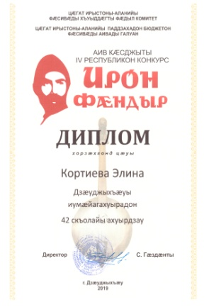
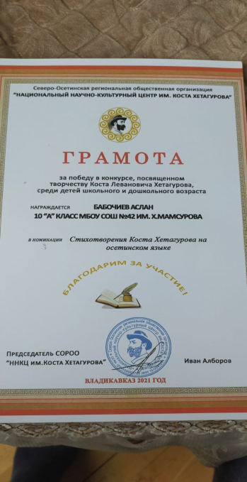
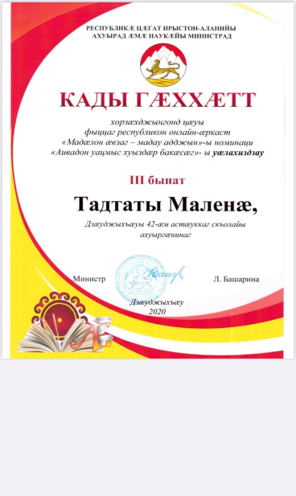
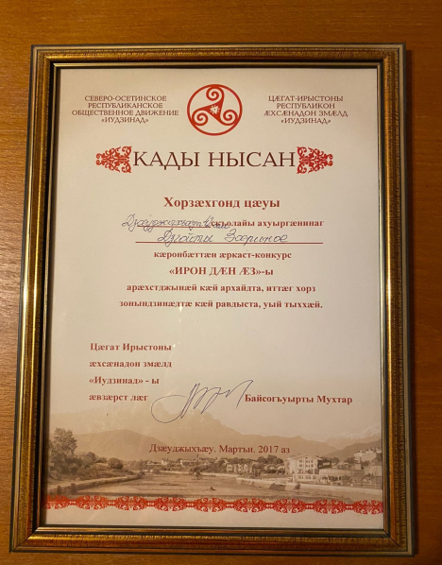
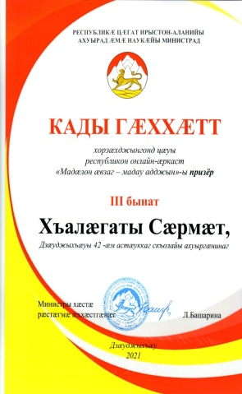
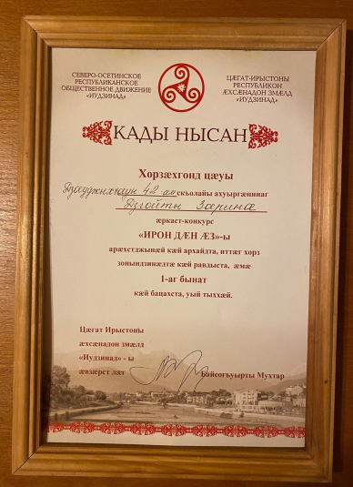
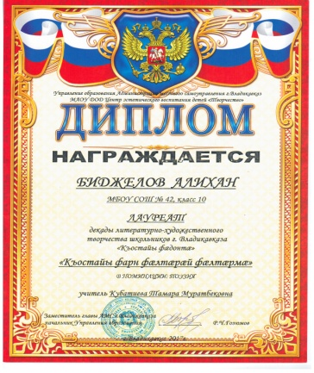
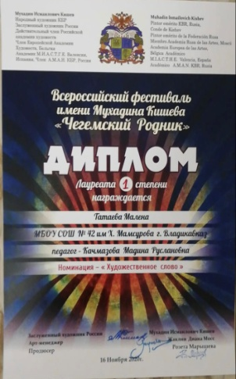
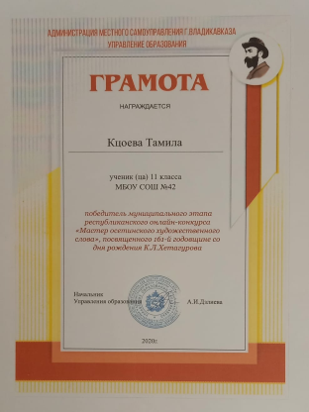
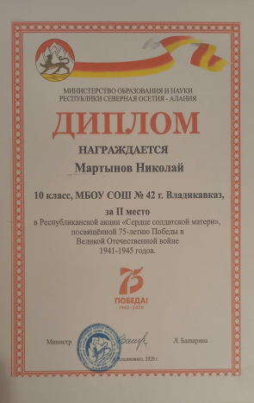
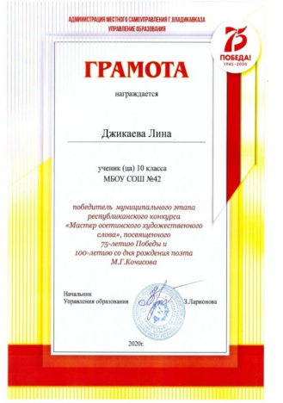
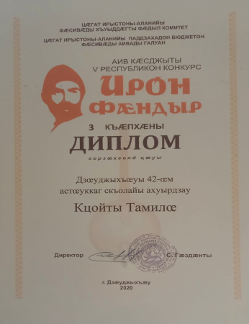
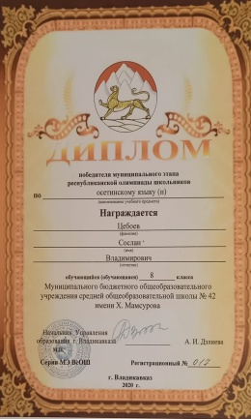

Slide 13
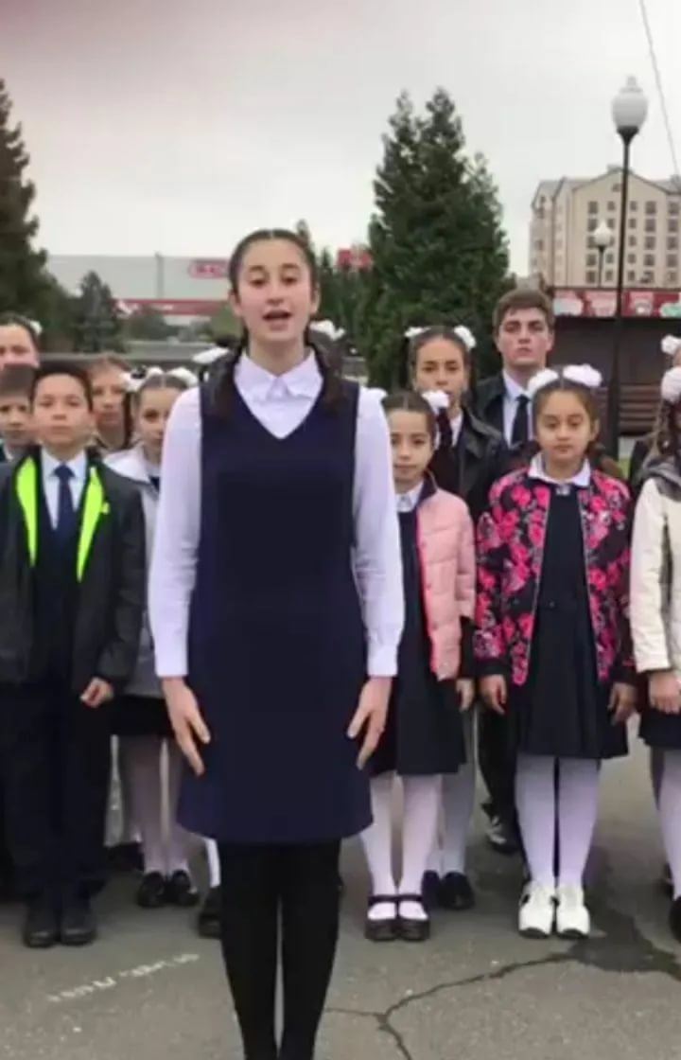
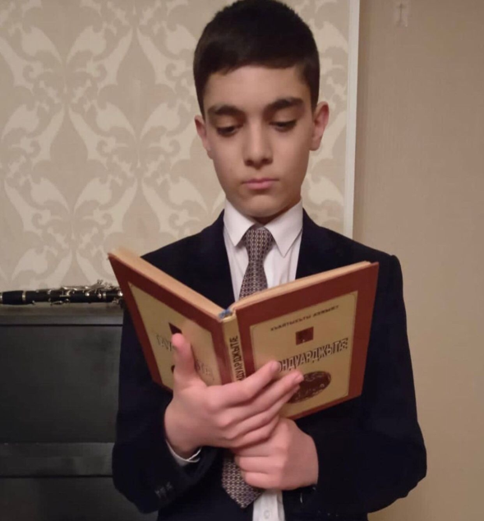
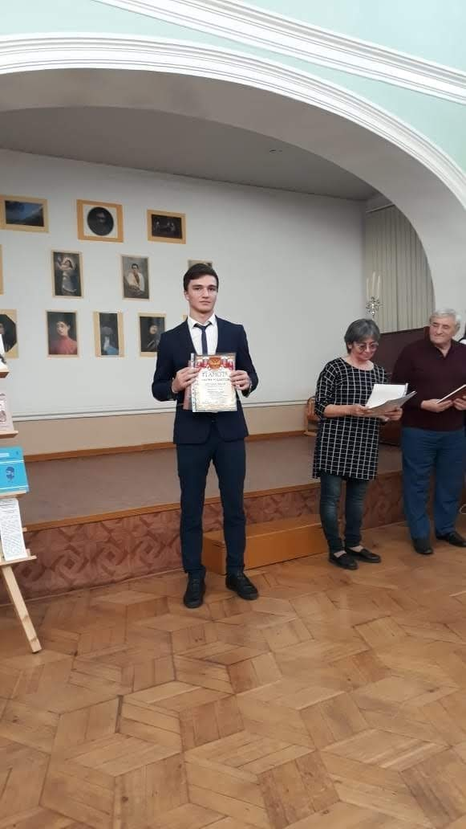
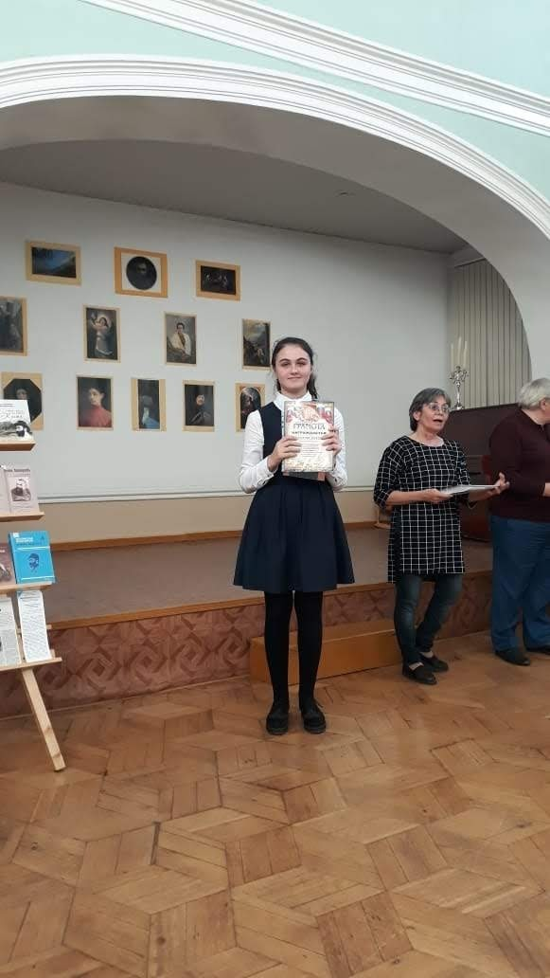
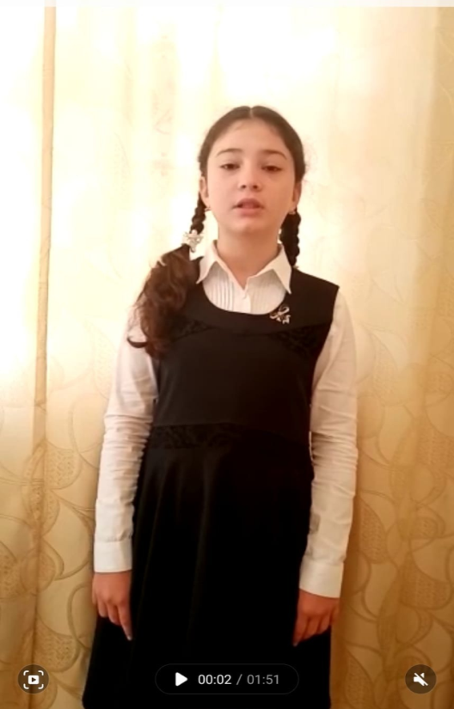
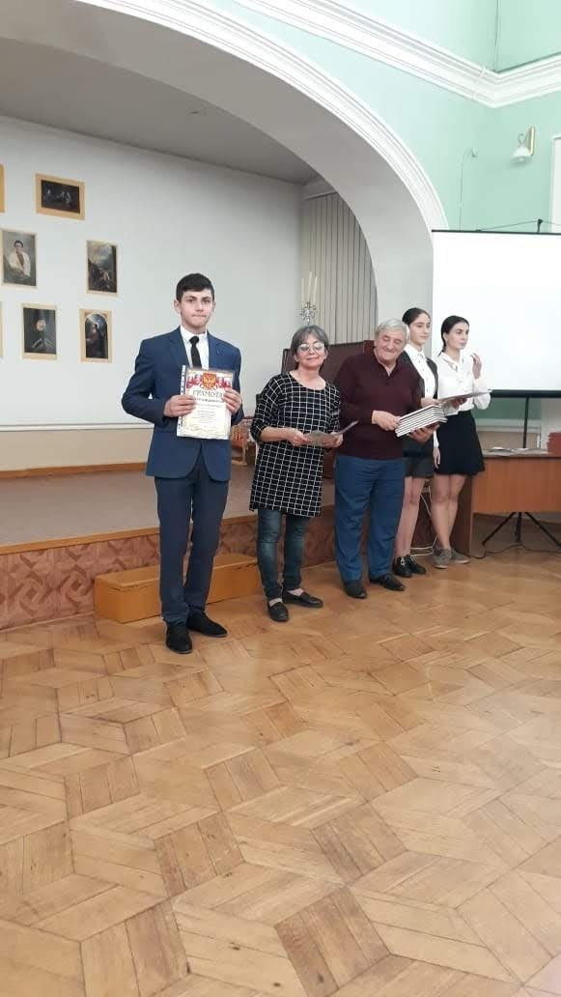

Slide 14
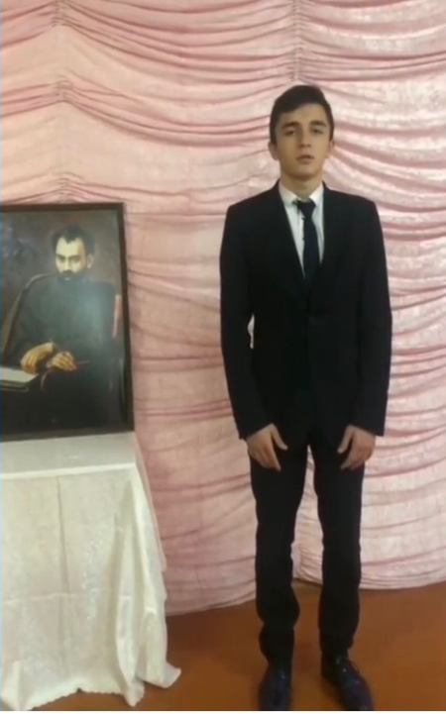
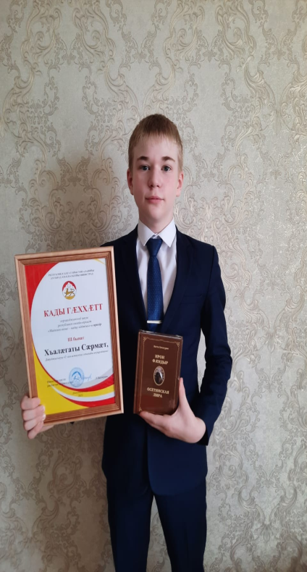
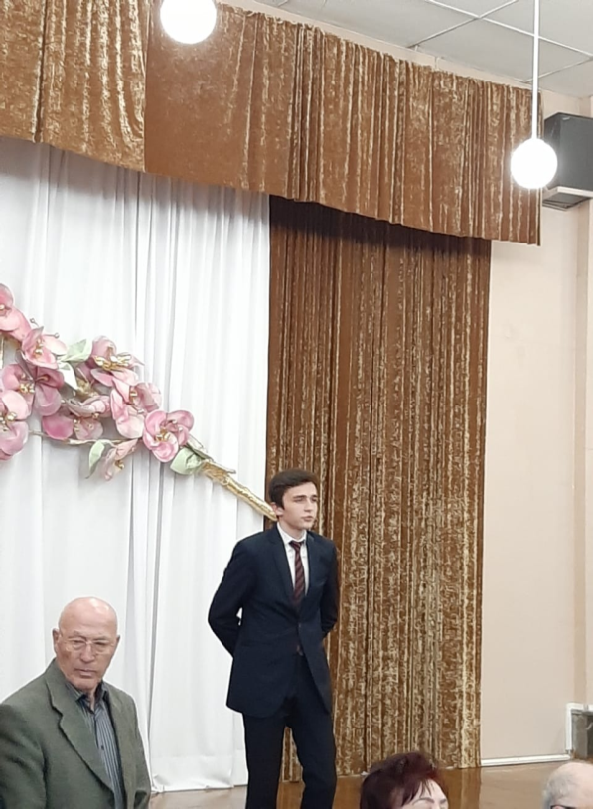
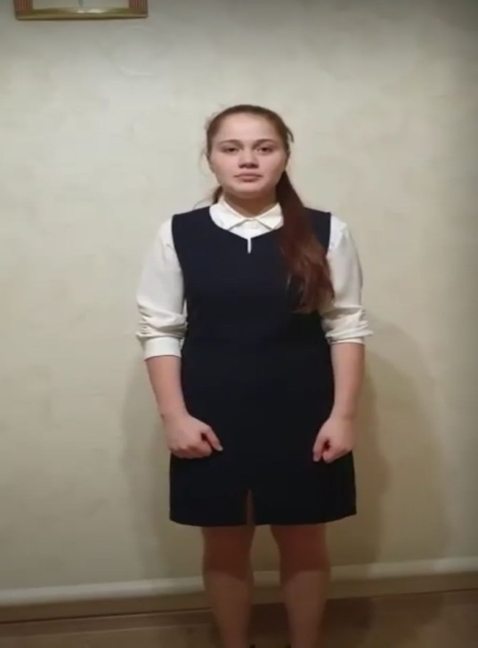

Slide 15
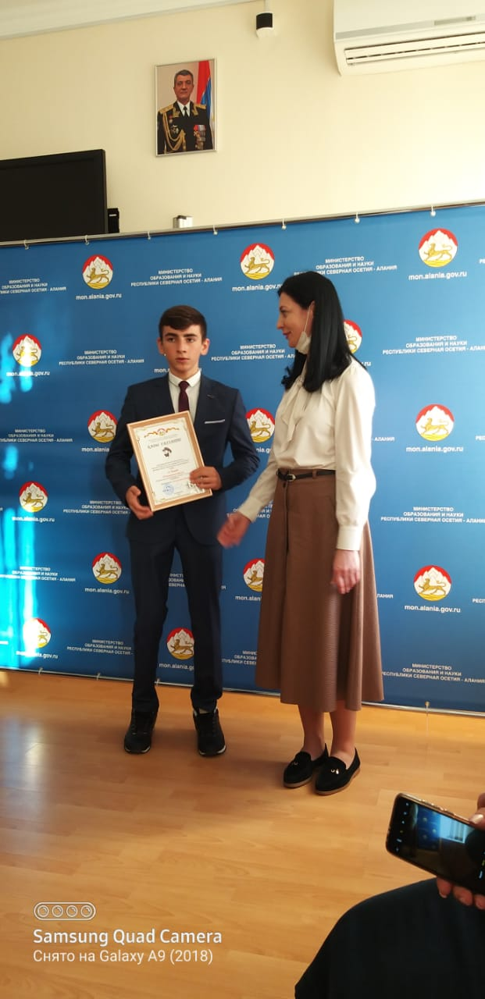
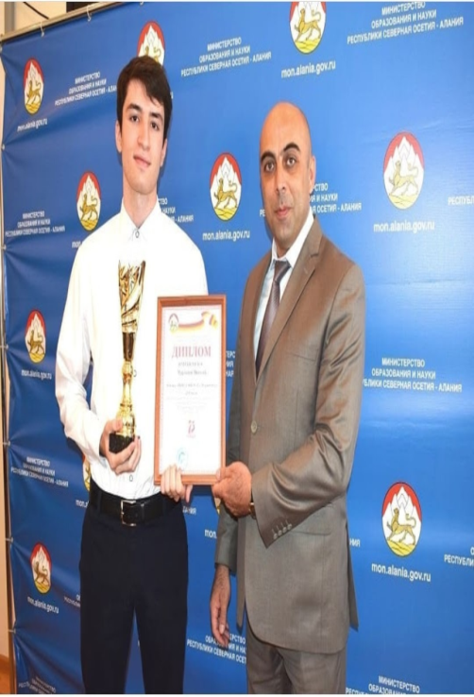

Slide 16
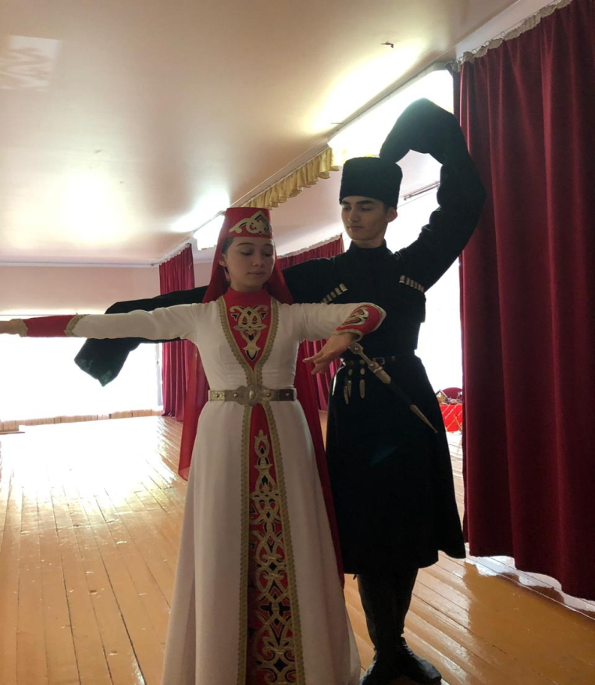
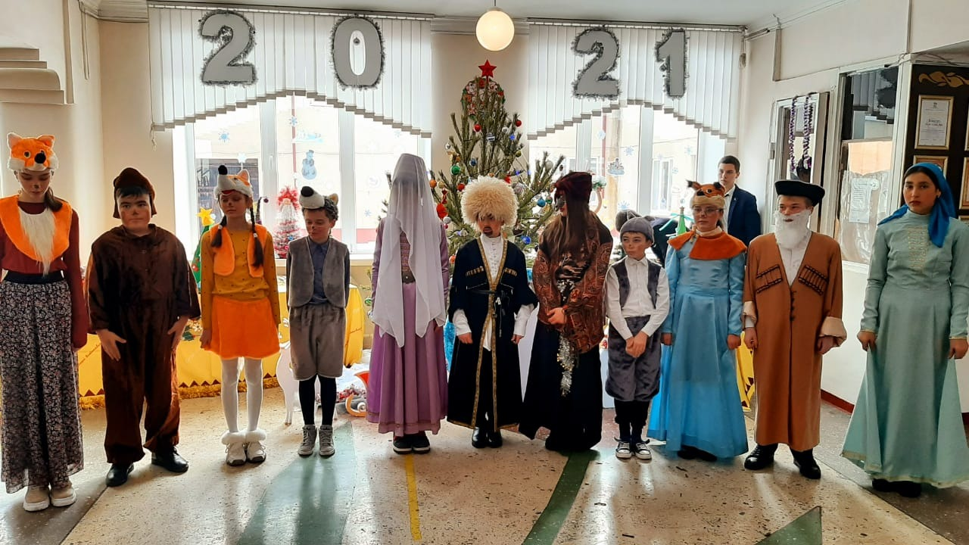
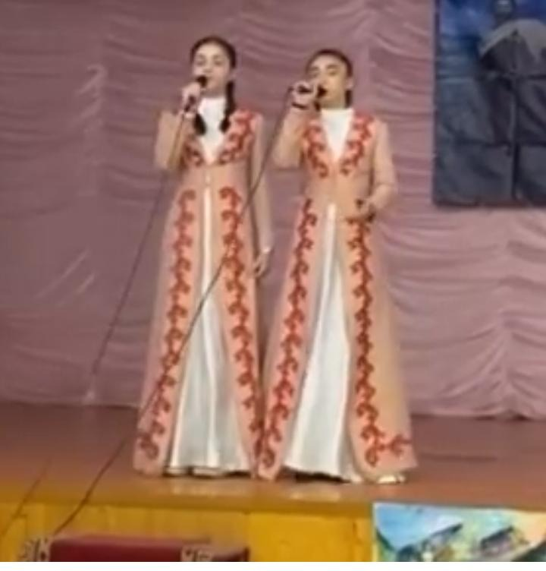
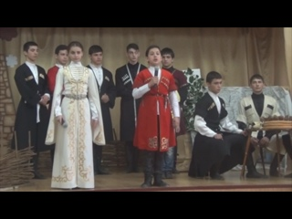

Slide 17
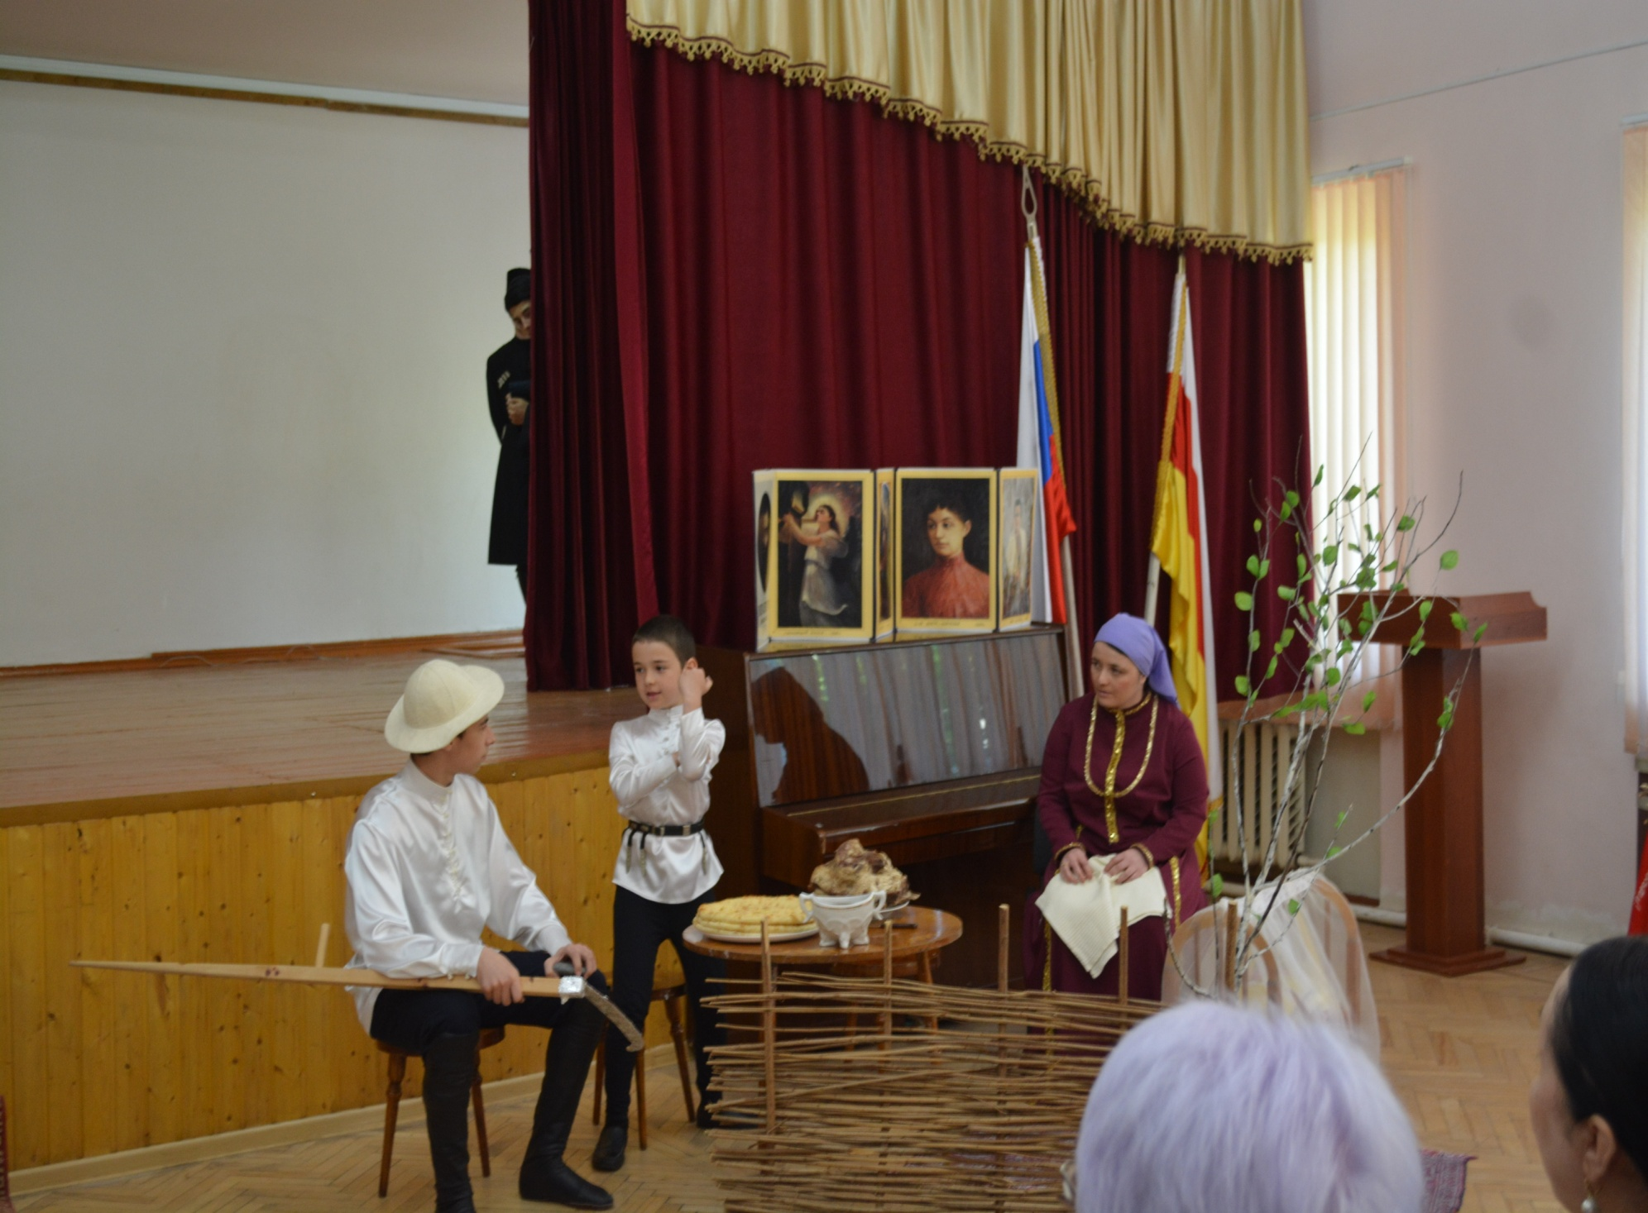

Slide 18
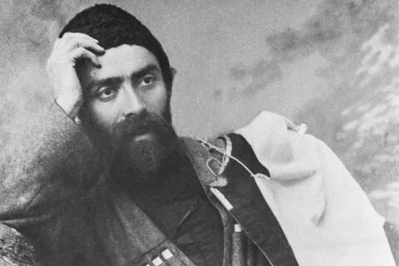
Наукон – иртасœн конференцитœ:
«Къоста –дунеон литературœйы классик»
«Къостайы фарн фæлтæрæй фæлтæрмæ»

Slide 19
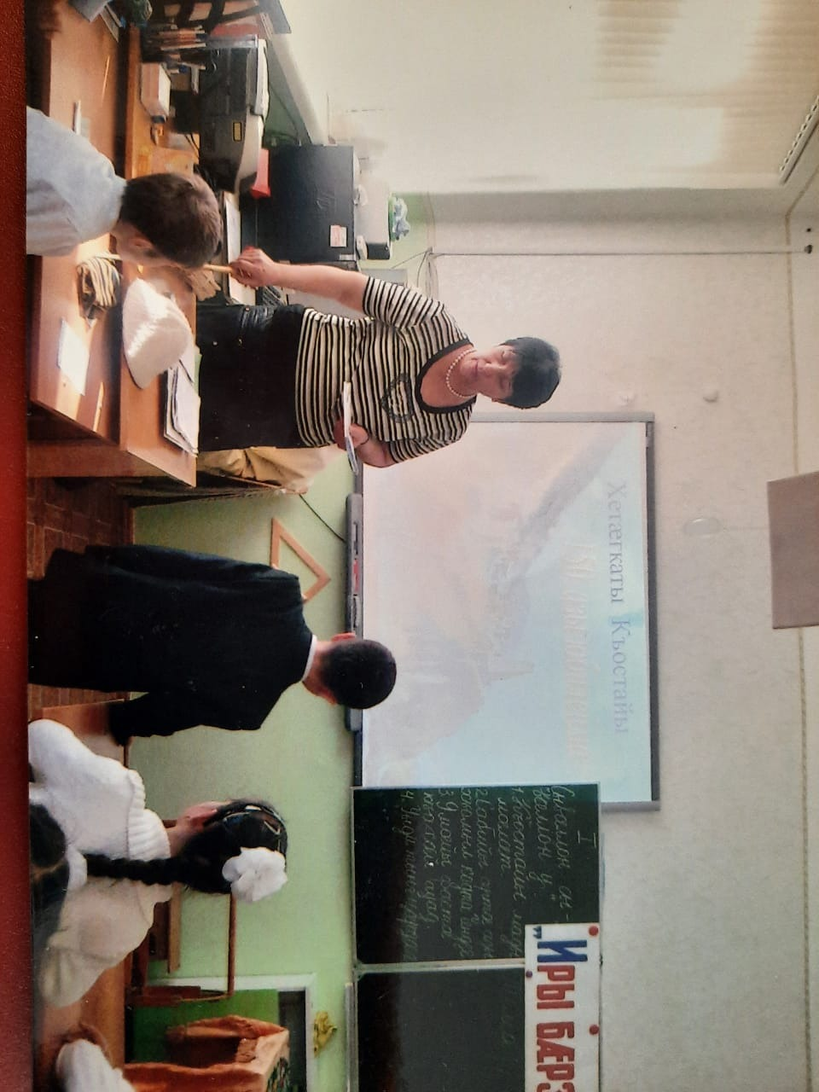
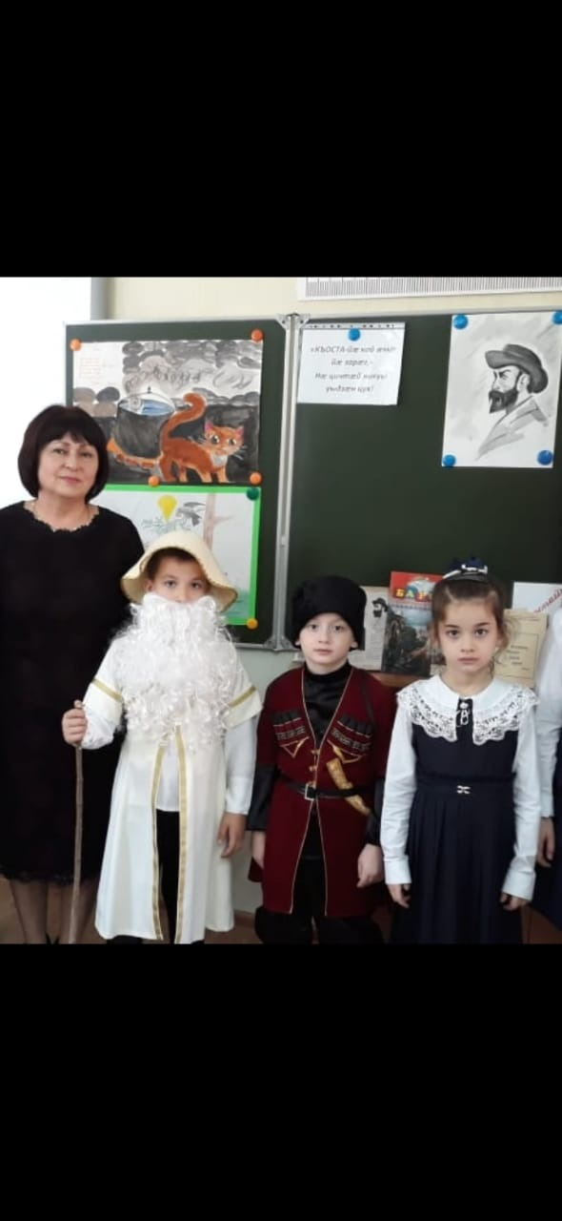
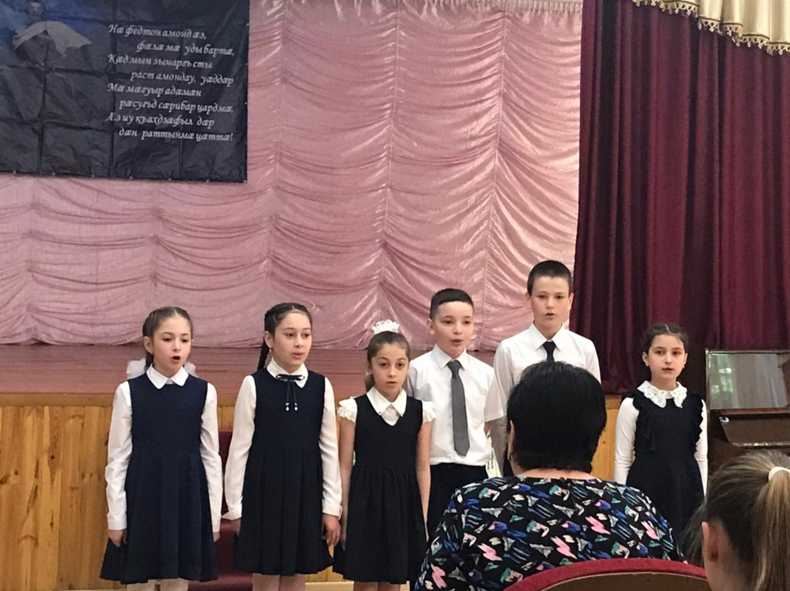
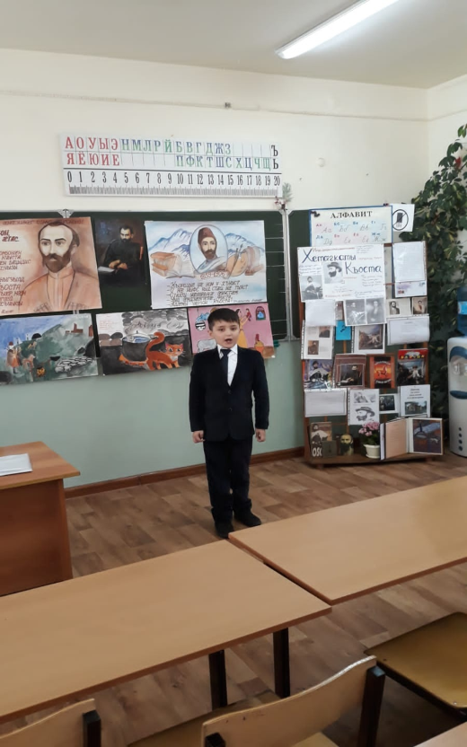
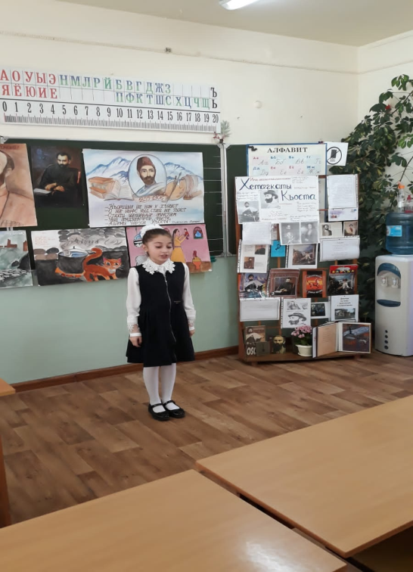

Slide 20
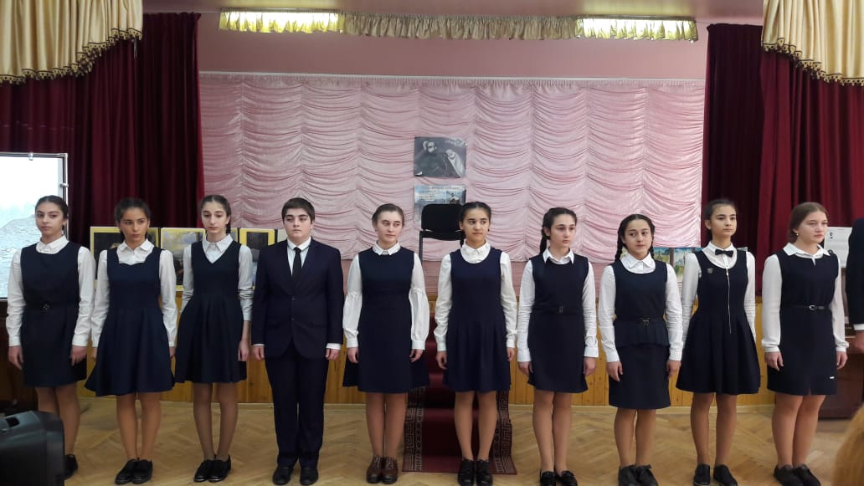

Slide 21
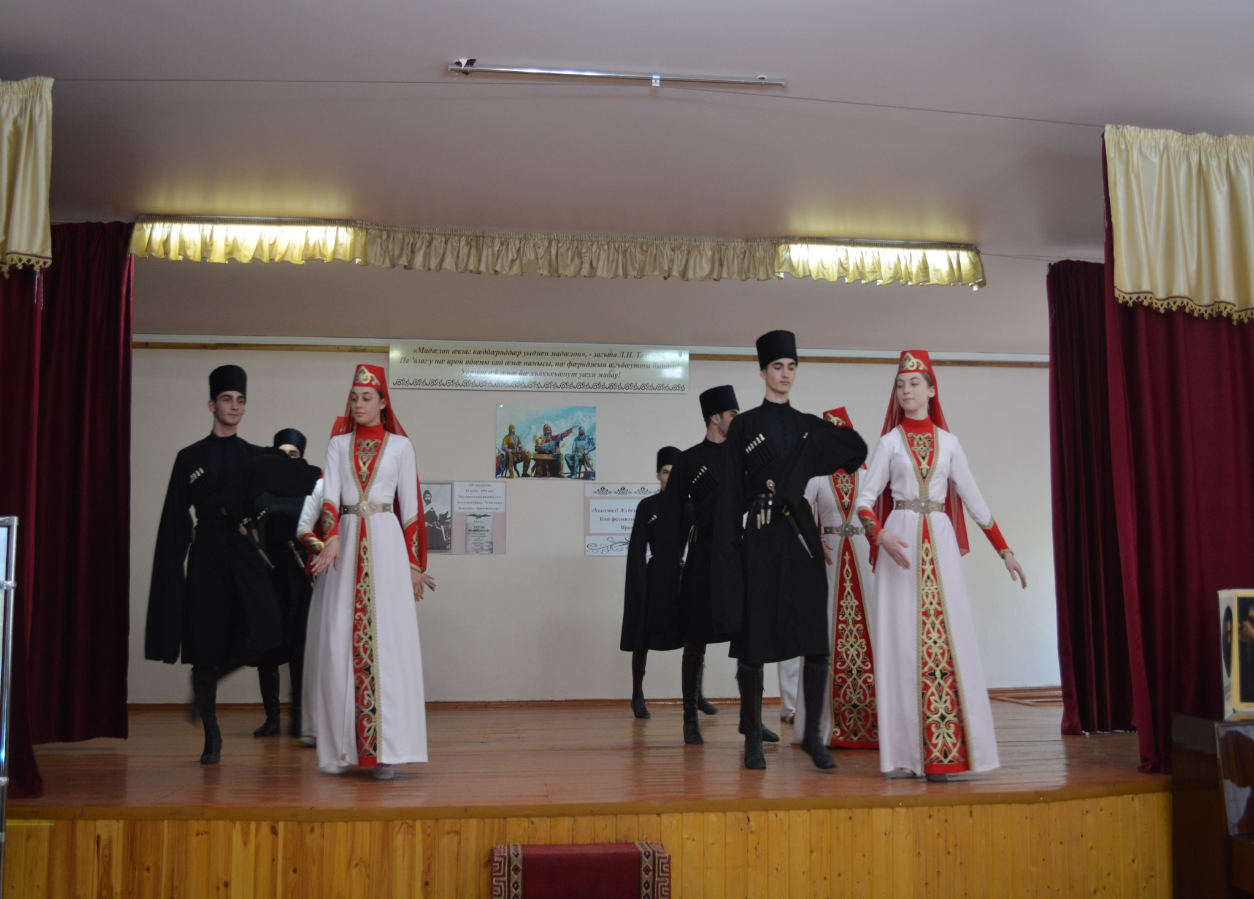

Slide 22
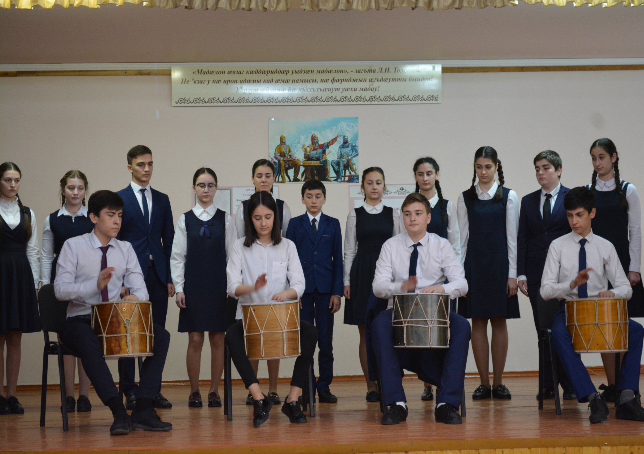

Slide 23
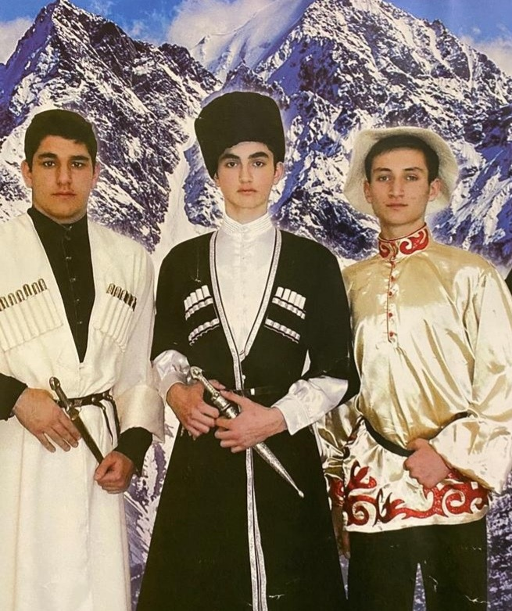
Республикон œркаст «Ирон дæн æз» - ы муниципалон этапы уœлахиздзаутœ Дзгойты Зœринœ œмœ Биджелты Алихан

Slide 28
Проект : Ирон адæмон бæрæгбон
«К æ х ц г æ н æ н»
Проект бацæттæ кодта 7 «Г» къласы ахуыргæнинаг Хъалæгаты Сæрмæт.
Разамонæг – ирон æвзаджы ахуыргæнæг
Хъуыбадты Т.М.

Slide 31
Кœхц (kœxc) – большая неглубокая чаша, миска; сœргœхц – это череп. Дзырд равзœрд персайнаг дзырд Kafc – кофш-œй(уырыссагау).

Slide 32
Всеволод Федорович Миллер
(1848—1913)

Slide 33
Геродот фыста: «Скифты фыдæлтæн Арв æруагъта æртæ сызгъæрин хæзнайы: гутон, кард œмœ кæхц.
Сызгъæрин кæхц уыди хуымæтæг нуазæнгарз нæ, фæлæ УАЗ, ХÆЗНА, ТАБУЙАГ кувæнгарз.

